Slide 1
Tarım Sektöründe İş Sağlığı ve Güvenliği (İSG)
Kapsamlı Sektörel Eğitim, Risk Analizi ve Önleme Stratejileri Sunumu
Tarım İSG Eğitimi
Slayt 1 / 40

Slide 2
1. Bölüm: Tarım Sektöründe İSG'nin Önemi
Tarım sektörünün kendine özgü yapısal zorlukları ve iş sağlığı güvenliği yaklaşımları.
Tarım İSG Eğitimi
Slayt 2 / 40

Slide 3
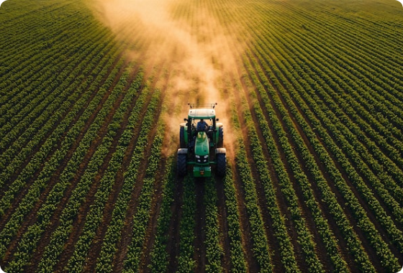
Tarımın Özgün Yapısı ve Endüstriyel Farklar
Açık Hava Koşulları: Kapalı fabrikalardan farklı olarak tamamen dış ortamda, iklim şartlarına açık yürütülür.
Canlı Materyaller: Bitkisel ve hayvansal canlı materyallerle çalışılması öngörülemeyen biyolojik riskler doğurur.
Ağır Makineler: Tarla sürümünden hasada kadar yoğun mekanize araç kullanımı kaza riskini artırır.
Tarım İSG Eğitimi
Slayt 3 / 40

Slide 4






Tarımda Risk Çeşitliliği
Mekanik & Kimyasal
Biyolojik & Ergonomik
Çevresel Faktörler
Traktörler, biçerdöverler, kesici aletler ile birlikte pestisitler ve kimyasal gübrelerin yarattığı akut ve kronik tehlikeler.
Zoonotik hastalıklar, yılan/böcek sokmaları, uzun süre eğilerek çalışma ve aşırı fiziksel yüklenmeye bağlı iskelet sistemi rahatsızlıkları.
Aşırı sıcak/soğuk hava dalgaları, UV maruziyeti, ani fırtına ve don olayları gibi doğal risk etmenleri.
Tarım İSG Eğitimi
Slayt 4 / 40

Slide 5


Çalışan Profili ve Kayıt Dışılık
Aile İşletmeciliği: Üretimin büyük kısmı küçük aile işletmeleri tarafından yürütülmekte, çocuk ve yaşlı iş gücü risk altında kalmaktadır.
Mevsimsel ve Göçmen İşçiler: Yoğun iş temposu, geçici barınma koşulları ve eğitim eksikliği dezavantajları artırmaktadır.
Eğitim Eksikliği
Tarım sektöründe çalışanların çoğunluğunun formal İSG eğitiminden yoksun olması, risk algısını zayıflatan en temel unsurdur.
Kayıt Dışı İstihdam: Yasal denetimlerin sınırlı kalması iş kazalarının kayda geçmesini engellemektedir.
Tarım İSG Eğitimi
Slayt 5 / 40

Slide 6
2. Bölüm: İş Kazası İstatistikleri ve Analiz
Dünya genelinde ve Türkiye'de tarımsal iş kazalarının istatistiksel görünümü.
Tarım İSG Eğitimi
Slayt 6 / 40

Slide 7
Global ve Ulusal Kriter Karşılaştırması
Özellik / Kriter | Dünya Geneli Durum (ILO) | Türkiye'deki Görünüm (SGK)
Ölümcül Kaza Oranı | İnşaat ve madencilikle birlikte en riskli 3 ana sektörden biridir. | Tarım ve ormancılık ölümcül kazalarda üst sıralardadır.
Kayıt Dışı Etkisi | Gelişmekte olan ülkelerde kazaların büyük kısmı kayıtdışıdır. | Mevsimsel işçiler ve aile fertleri tabloyu gizlemektedir.
En Sık Kaza Tipleri | Traktör devrilmeleri, makine sıkışmaları, zehirlenmeler. | ROPS eksikliği, patoz kazaları, güneş çarpması.
Tarım İSG Eğitimi
Slayt 7 / 40

Slide 8
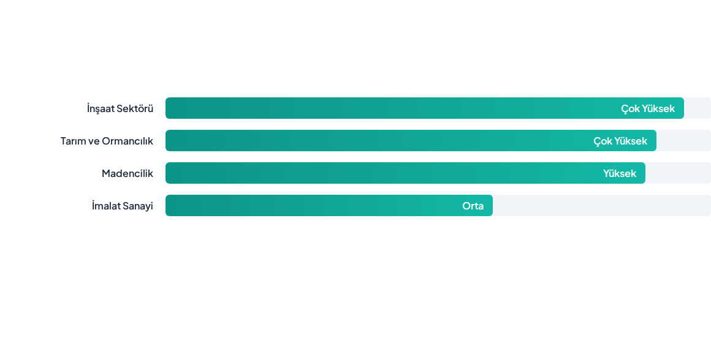
ILO Verilerine Göre Sektörel Risk Dağılımı
Uluslararası Çalışma Örgütü (ILO) raporlarına göre tarım, en ölümcül iş kazalarının yaşandığı ilk üç sektöredendir.
Tarım İSG Eğitimi
Slayt 8 / 40

Slide 9


Türkiye'de Kazaların Görünmeyen Yüzü
Bildirilmeyen Kazalar: Küçük aile işletmelerindeki yaralanmaların hastane kayıtlarına yansımaması.
Çocuk İş Gücü: Tarımsal üretimde çocukların erken yaşta tehlikeli işlerde çalıştırılması.
Gerçek Tablo
Resmi istatistikler, tarım sektöründeki gerçek kaza ve meslek hastalığı oranlarının çok altındadır.
Geçici Barınma: Çadırlarda ve sağlıksız koşullarda kalan mevsimsel işçilerin riskleri.
Tarım İSG Eğitimi
Slayt 9 / 40

Slide 10
3. Bölüm: Tehlike ve Risk Etmenleri
Mekanik, kimyasal, biyolojik ve ergonomik risk etmenlerinin detaylı incelemesi.
Tarım İSG Eğitimi
Slayt 10 / 40

Slide 11
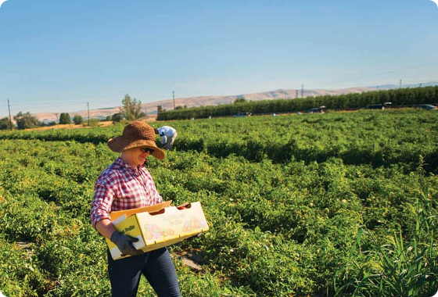
A. Mekanik Tehlikeler: Traktör Güvenliği
Devrilme Tehlikesi: Engebeli arazilerde ROPS bulunmayan traktörlerin devrilmesi.
Kuyruk Mili (PTO): Korumasız kuyruk millerine kıyafet veya uzuv kaptırılması.
Yanlış Taşıma: Çamurluklar veya römork üzerinde yolcu taşınması.
Tarım İSG Eğitimi
Slayt 11 / 40

Slide 12





El Aletleri ve İklim Koşulları
Kesici Aletler
UV ve Sıcak Çarpması
Ani Doğa Olayları
Budama makasları, motorlu testereler ve çapa makinelerinin korumasız kullanımı.
Açık havada uzun süre güneşe maruz kalma ve sıcak çarpması riskleri.
Yıldırım düşmesi, ani fırtına ve dolu tehlikelerine karşı korumasızlık.
Tarım İSG Eğitimi
Slayt 12 / 40

Slide 13

B. Kimyasal Tehlikeler: Zirai İlaçlar
Maruziyet Yolları: İnsektisit, fungisit ve herbisitlerin soluma veya deri yoluyla emilimi.
Akut Etkiler: Baş dönmesi, mide bulantısı, solunum güçlüğü, cilt yanıkları.
Depolama Hataları
İlaçların evsel kaplarda saklanması ve hazırlık aşamasında KKD kullanılmaması.
Kronik Etkiler: Sinir sistemi hasarları ve uzun vadede kanser riski.
Tarım İSG Eğitimi
Slayt 13 / 40

Slide 14



C. Biyolojik Tehlikeler: Zoonotik Hastalıklar
Brusella ve Şarbon
KKKA (Kene Sokması)
Kuduz ve Sokmalar
Hayvanların salgı veya dokularıyla temas sonucu bulaşan bakteriyel hastalıklar.
Tarlada kene ısırmalarıyla bulaşan, ölümcül seyredebilen Kırım Kongo Ateşi riski.
Enfekte hayvan ısırmaları ile yılan ve akrep sokması vakaları.
Tarım İSG Eğitimi
Slayt 14 / 40

Slide 15
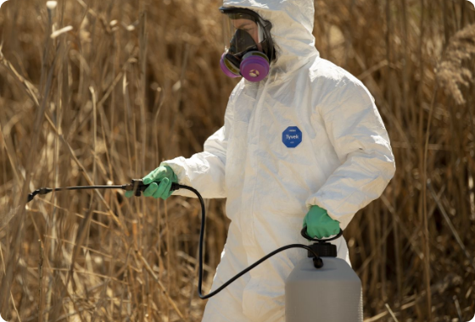
Ergonomik Riskler ve Kas-İskelet Sistemi
Eğilerek Çalışma: Saatlerce tütün, çapa veya hasat toplama esnasında bel zorlanması.
Ağır Yük Kaldırma: Çuval ve bidonların mekanik yardımsız elle taşınması.
Kronik Rahatsızlıklar: Bel fıtığı, eklem kireçlenmeleri ve kronik ağrılar.
Tarım İSG Eğitimi
Slayt 15 / 40

Slide 16
4. Bölüm: Alınması Gereken Önlemler
Tarım sektöründe kazaları önlemek için teknik, idari ve bireysel tedbirler.
Tarım İSG Eğitimi
Slayt 16 / 40

Slide 17

Makine Güvenliği Standartları
ROPS ve Emniyet Kemeri: Traktörlerde devrilmeye karşı koruma yapısı şarttır.
PTO Muhafazaları: Kuyruk mili koruma kapakları kesinlikle sökülmemelidir.
Periyodik Bakım
Makinelerin fren ve hidrolik aksamlarının sezon öncesi kontrol edilmesi şarttır.
Yolcu Yasağı: Römork veya çamurluklarda insan taşınması yasaklanmalıdır.
Tarım İSG Eğitimi
Slayt 17 / 40

Slide 18



Kişisel Koruyucu Donanım (KKD)
İlaçlama Maskesi
İş Ayakkabısı
Hijyen
Pestisit uygulama esnasında sızdırmaz tulum ve aktif karbon maske kullanımı.
Tarlada çelik burunlu, kaymaz tabanlı çizmeler giyilmesi.
İlaçlama sonrası ellerin yıkanması ve kıyafetlerin ayrı yıkanması.
Tarım İSG Eğitimi
Slayt 18 / 40

Slide 19

Eğitim, Sağlık ve Ergonomik Düzenlemeler
Eğitimler: Çiftçilere ve mevsimlik işçilere pratik İSG eğitimleri verilmesi.
Sağlık Taramaları: Zirai ilaçlarla çalışanlar için periyodik kan testleri.
Risk Farkındalığı
Güvenli çalışma kültürünün yerleşmesi için ortak kampanyalar düzenlenmelidir.
Molalar: Çalışma molalarının artırılması ve mekanik destek kullanımı.
Tarım İSG Eğitimi
Slayt 19 / 40

Slide 20
5. Bölüm: Sonuç ve Değerlendirme
Sürdürülebilir tarım ve insan hayatının korunması için nihai değerlendirmeler.
Tarım İSG Eğitimi
Slayt 20 / 40

Slide 21
Kazaların Önlenebilirliği
"Bilinçli üretici, güvenli makine, doğru kimyasal yönetimi ve uygun kişisel koruyucularla kazaların %90'ından fazlası önlenebilirdir."
— Ziraat Mühendisliği & İSG Perspektifi
Tarım İSG Eğitimi
Slayt 21 / 40

Slide 22
Teşekkür Ederiz
Tarım İSG Eğitimi
Slayt 22 / 40

